Slide 1
ПРОГРАММА ПОВЫШЕНИЯ КВАЛИФИКАЦИИ «ОРГАНИЗАЦИОННО-МЕТОДИЧЕСКИЕ УСЛОВИЯ ПОДГОТОВКИ УЧИТЕЛЕЙ
К ПРЕПОДАВАНИЮ ФИНАНСОВОЙ ГРАМОТНОСТИ НА УРОКАХ ГЕОГРАФИ
В СООТВЕТСТВИИ С ФГОС ОСНОВНОГО ОБЩЕГО И СРЕДНЕГО ОБЩЕГО ОБРАЗОВАНИЯ»

Slide 2
Тема 2.1 Интеграция тематики финансовой грамотности
в содержание учебного предмета «География»
1.Включение элементов финансовой грамотности в содержание учебного предмета «География» в соответствии с ФГОС общего образования
ФГОС основного общего образования;
ФГОС среднего общего образовании;
Федеральной рабочей программы основного общего образования «География» (для 5-9 классов);
Федеральной рабочей программы среднего общего образования «География» (базовый уровень) (для 10-11 классов).
2. Обзор образовательных ресурсов, обеспечивающих решение задач по формированию финансовой грамотности обучающихся на уроках географии.

Slide 3
ИНТЕГРАЦИЯ ОБРАЗОВАТЕЛЬНОГО ПРОЦЕССА
Процесс достижения целостности образовательного процесса, а также его результат; подразделяется на два вида:
целостность по горизонтали – прочные межпредметные связи, взаимообогащение знаний из различных областей, единство знаний и умений;
целостность по вертикали – преемственность между различными ступенями образовательной лестницы
https://professional_education.academic.ru/
«Интеграция есть процесс и результат создания неразрывно связного, единого, цельного. В обучении она осуществляется путем слияния в одном синтезированном курсе (теме, разделе программы) элементов разных учебных предметов, слияния научных понятий и методов разных дисциплин в общенаучные понятия и методы познания, комплексирования и суммирования основ наук в раскрытии межпредметных учебных проблем»
(И.Д. Зверев, В.Н. Максимова «Межпредметные связи в современной школе»)

Slide 4
ФИНАНСОВАЯ ГРАМОТНОСТЬ И ГЕОГРАФИЯ
интеграция целей обучения по финансовой грамотности в цели предмета, исходя из целостного взгляда на него: главные задачи и планируемые результаты
сопряжение изучаемых тем предмета с содержательными модулями по финансовой грамотности (на основе учета возможностей организации взаимодействия с социумом, связи с реальной жизнью, интересами и возможностями обучающихся)
системность педагогической работы в формировании финансовой компетентности через последовательное освоение модулей по финансовой грамотности (включение элементов финансовой грамотности) и организацию видов урочной и внеурочной деятельности изучения предмета

Slide 5
ГЕОГРАФИЯ КАК ОБЩЕОБРАЗОВАТЕЛЬНЫЙ ПРЕДМЕТ
География является обязательным учебным предметом на уровне основного общего образования, среднего общего образования, входит в состав предметной области «Общественно-научные предметы»
География ‒ предмет, формирующий у обучающихся систему комплексных социально ориентированных знаний о Земле как планете людей, об основных закономерностях развития природы, о размещении населения и хозяйства, об особенностях и о динамике основных природных, экологических и социально экономических процессов, о проблемах взаимодействия природы и общества, географических подходах к устойчивому развитию территорий. https://edsoo.ru/
География является одним из учебных предметов, способных успешно выполнить задачу интеграции содержания образования в области естественных и общественных наук.
В основу содержания географии положено изучение единого и одновременно многополярного мира, глобализации мирового развития, фокусирования на формировании у обучающихся целостного представления о роли России в современном мире. Факторами, определяющими содержательную часть, явились интегративность, междисциплинарность, практикоориентированность, экологизация и гуманизация географии, что позволило более чётко представить географические реалии происходящих в современном мире геополитических, межнациональных и межгосударственных, социокультурных, социально-экономических, геоэкологических событий и процессов. https://edsoo.ru/

Slide 6
ОСНОВНЫЕ ПОНЯТИЯ И ЗАДАЧИ ОБРАЗОВАТЕЛЬНОЙ ДЕЯТЕЛЬНОСТИ
В ОБЛАСТИ ПОВЫШЕНИЯ ФИНАНСОВОЙ ГРАМОТНОСТИ
Финансовая грамотность – основные знания, умения и навыки, необходимые для принятия финансовых решений в целях достижения финансового благополучия и управления финансовыми рисками.
Финансовая культура – ценности, установки и поведенческие практики граждан в финансовой сфере, зависящие от воспитания, уровня финансовой грамотности, опыта принятия финансовых решений, уровня развития финансового рынка и общественных институтов
https://minfin.gov.ru/
В задачи образовательной деятельности в области повышения финансовой грамотности и формирования финансовой культуры входят:
разработка и утверждение критериев и требований к образовательным программам, направленных на повышение уровня финансовой грамотности и финансовой культуры, проведение мониторинга качества реализуемых программ;
внедрение образовательных программ, учебных и методических материалов, обеспечивающих формирование финансовой культуры, в систему образования Российской Федерации на всех уровнях, их своевременная актуализация
https://minfin.gov.ru

Slide 7
НОРМАТИВНЫЕ ОСНОВЫ
Федеральный закон от 29.12.2012 N 273-ФЗ (ред. от 28.02.2025) «Об образовании в Российской Федерации» (с изм. и доп., вступ. в силу с 01.04.2025).
Статья 11. Федеральные государственные образовательные стандарты и федеральные государственные требования. Образовательные стандарты и самостоятельно устанавливаемые требования
5. Федеральные государственные образовательные стандарты общего образования разрабатываются по уровням образования.
https://www.consultant.ru/document/cons_doc_

Slide 8
НОРМАТИВНЫЕ ОСНОВАНИЯ: ФГОС ООО
Приказ Министерства просвещения Российской Федерации от 31.05.2021 № 287 «Об утверждении федерального государственного образовательного стандарта основного общего образования» (Зарегистрирован 05.07.2021 № 64101)
Приказ Министерства просвещения Российской Федерации № 1028 от 27.12.2023 «О внесении изменений в некоторые приказы Министерства образования и науки Российской Федерации и Министерства просвещения Российской Федерации, касающиеся федеральных государственных образовательных стандартов основного общего образования и среднего общего образования» (Зарегистрирован 02.02.2024 № 77121)
Приказ Министерства просвещения Российской Федерации № 31 от 22.01.2024 «О внесении изменений в некоторые приказы Министерства образования и науки Российской Федерации и Министерства просвещения Российской Федерации, касающиеся федеральных государственных образовательных стандартов начального общего образования и основного общего образования» (Зарегистрирован 22.02.2024 № 77330)
Приказ Министерства просвещения Российской Федерации № 110 от 19.02.2024 «О внесении изменений в некоторые приказы Министерства образования и науки Российской Федерации и Министерства просвещения Российской Федерации, касающиеся федеральных государственных образовательных стандартов основного общего образования» (Зарегистрирован 22.02.2024 № 77331)
https://edsoo.ru/normativnye-dokumenty/

Slide 9
ЕДИНАЯ РАМКА КОМПЕТЕНЦИЙ ПО ФИНАНСОВОЙ ГРАМОТНО
И СТРУКТУРА СОДЕРЖАНИЯ ОБРАЗОВАНИЯ
Предметная область | Темы
1. Деньги и операции с ними | Сущность и функции денег Платежи и покупки Цены на товары и услуги Финансовая безопасность + Цифровая среда
2. Планирование и управление личными финансами | Доходы и расходы семейного и личного бюджета. Финансовое планирование Личные сбережения Займы и кредиты Финансовая безопасность +Цифровая среда
3. Риск и доходность | Инвестирование Страхование Предпринимательство Финансовая безопасность +Цифровая среда
4. Финансовая среда | Права и обязанности пользователей финансовых услуг Финансовые взаимоотношения с государством Финансовая безопасность +Цифровая среда

Slide 10
ФГОС ООО: ПРЕДМЕТНЫЕ РЕЗУЛЬТАТЫ
45.6.3. По учебному предмету «География»:
1) освоение и применение системы знаний о размещении и основных свойствах географических объектов, понимание роли географии в формировании качества жизни человека и окружающей его среды на планете Земля, в решении современных практических задач своего населенного пункта, Российской Федерации, мирового сообщества, в том числе задачи устойчивого развития; понимание роли и места географической науки в системе научных дисциплин;
2) освоение и применение системы знаний об основных географических закономерностях, определяющих развитие человеческого общества с древности до наших дней в социальной, экономической, политической, научной и культурной сферах;
3) овладение базовыми географическими понятиями и знаниями географической терминологии и их использование для решения учебных и практических задач;
4) умение сравнивать изученные географические объекты, явления и процессы на основе выделения их существенных признаков;
5) умение классифицировать географические объекты и явления на основе их известных характерных свойств;
6) умение устанавливать взаимосвязи между изученными природными, социальными и экономическими явлениями и процессами, реально наблюдаемыми географическими явлениями и процессами;

Slide 11
ФГОС ООО: ПРЕДМЕТНЫЕ РЕЗУЛЬТАТЫ
45.6.3. По учебному предмету «География»:
7) умение использовать географические знания для описания существенных признаков разнообразных явлений и процессов в повседневной жизни, положения и взаиморасположения объектов и явлений в пространстве;
8) умение объяснять влияние изученных географических объектов и явлений на качество жизни человека и качество окружающей его среды;
9) умение выбирать и использовать источники географической информации (картографические, статистические, текстовые, видео- и фотоизображения, компьютерные базы данных), необходимые для решения учебных, практико-ориентированных задач, практических задач в повседневной жизни;
10) умение представлять в различных формах (в виде карты, таблицы, графика, географического описания) географическую информацию, необходимую для решения учебных и практико-ориентированных задач;
11) умение оценивать характер взаимодействия деятельности человека и компонентов природы в разных географических условиях с точки зрения концепции устойчивого развития;
12) умение решать практические задачи геоэкологического содержания для определения качества окружающей среды своей местности, путей ее сохранения и улучшения, задачи в сфере экономической географии для определения качества жизни человека, семьи и финансового благополучия.

Slide 12
Федеральная рабочая программа по учебному предмету «География»
Предметные результаты освоения программы по географии,
(связанные с вопросами по финансовой грамотности), 7 класс:
различать основные виды хозяйственной деятельности людей на различных территориях
использовать знания о населении материков и стран для решения различных учебных и практико-ориентированных задач;
выбирать источники географической информации (картографические, статистические, текстовые, видео- и фотоизображения, компьютерные базы данных), необходимые для изучения особенностей природы, населения и хозяйства отдельных территорий;
интегрировать и интерпретировать информацию об особенностях природы, ни его хозяйственной деятельности на отдельных территориях, представленную в одном или нескаселения ольких источниках, для решения различных учебных и практико-ориентированных задач

Slide 13
Федеральная рабочая программа по учебному предмету «География»
Предметные результаты освоения программы по географии,
(связанные с вопросами по финансовой грамотности), 8 класс:
выбирать источники географической информации (картографические, статистические, текстовые, видео- и фотоизображения, компьютерные базы данных), необходимые для изучения особенностей населения России;
использовать знания о естественном и механическом движении населения, половозрастной структуре и размещении населения, трудовых ресурсах, городском и сельском населении, этническом и религиозном составе населения для решения практико-ориентированных задач в контексте реальной жизни;

Slide 14
Федеральная рабочая программа по учебному предмету «География»
Предметные результаты освоения программы по географии
(сопряжение с вопросами по финансовой грамотности), 9 класс:
использовать информацию, характеризующую отраслевую, функциональную структуру хозяйства России и для решения практико-ориентированных задач;
характеризовать основные особенности хозяйства России; влияние географического положения России на особенности отраслевой и территориальной структуры хозяйства; роль России как мировой энергетической державы; проблемы и перспективы развития отраслей хозяйства и регионов России;
различать ВВП, ВРП и ИЧР как показатели уровня развития страны и её регионов;
критически оценивать финансовые условия жизнедеятельности человека и их природные, социальные, политические, технологические, экологические аспекты, необходимые для принятия собственных решений, с точки зрения домохозяйства, предприятия и национальной экономики;
объяснять географические различия населения и хозяйства территорий крупных регионов страны

Slide 15
НОРМАТИВНЫЕ ОСНОВАНИЯ: ФГОС СОО:
ФГОС СОО (Приказ Министерства просвещения Российской Федерации от 12.08.2022 г. № 732 «О внесении изменений в федеральный государственный образовательный стандарт среднего общего образования, утвержденный приказом Министерства образования и науки Российской Федерации от 17 мая 2012 г. № 413»). | Основной документ, регламентирующий деятельность педагогических работников (учителей географии), представляющий «совокупность требований, обязательных при реализации основной образовательной программы среднего общего образования» образовательными организациями, имеющими государственную аккредитацию
ФРП СОО (Приказ Министерства просвещения РФ от 16.11.2022 г. № 1014 «Об утверждении федеральной основной общеобразовательной программы среднего общего образования») | Нормативный документ, определяющий содержание, объём, структуру учебного процесса по изучению конкретной учебной дисциплины, основывающийся на государственном образовательном стандарте.
Приказ Министерства просвещения Российской Федерации № 1028 от 27.12.2023 «О внесении изменений в некоторые приказы Министерства образования и науки Российской Федерации и Министерства просвещения Российской Федерации, касающиеся федеральных государственных образовательных стандартов основного общего образования и среднего общего образования» (Зарегистрирован 02.02.2024 № 77121)
https://edsoo.ru/normativnye-dokumenty/

Slide 16
ФГОС СОО: ПРЕДМЕТНЫЕ РЕЗУЛЬТАТЫ
1. понимание роли и места современной географической науки в системе научных дисциплин, ее участии в решении важнейших проблем человечества: приводить примеры проявления глобальных проблем, в решении которых принимает участие современная географическая наука, на региональном уровне, в разных странах, в том числе в России; определять роль географических наук в достижении целей устойчивого развития;
2. освоение и применение знаний о размещении основных географических объектов и территориальной организации природы и общества (понятия и концепции устойчивого развития, зеленой энергетики, глобализации и проблема народонаселения); выбирать и использовать источники географической информации для определения положения и взаиморасположения объектов в пространстве; описывать положение и взаиморасположение географических объектов в пространстве;
6.сформированность умений находить и использовать различные источники географической информации для получения новых знаний о природных и социально-экономических процессах и явлениях, выявления закономерностей и тенденций их развития, прогнозирования: выбирать и использовать источники географической информации (картографические, статистические, текстовые, видео- и фотоизображения, геоинформационные системы), адекватные решаемым задачам; сопоставлять и анализировать географические карты различной тематики и другие источники географической информации для выявления закономерностей социально-экономических, природных и экологических процессов и явлений; определять и сравнивать по географическим картам разного содержания и другим источникам географической информации качественные и количественные показатели, характеризующие географические объекты, процессы и явления; определять и находить в комплексе источников недостоверную и противоречивую географическую информацию для решения учебных и (или) практико-ориентированных задач; самостоятельно находить, отбирать и применять различные методы познания для решения практико-ориентированных задач;

Slide 17
ФГОС СОО: ПРЕДМЕТНЫЕ РЕЗУЛЬТАТЫ
7.владение умениями географического анализа и интерпретации информации из различных источников: находить, отбирать, систематизировать информацию, необходимую для изучения географических объектов и явлений, отдельных территорий мира и России, их обеспеченности природными и человеческими ресурсами, хозяйственного потенциала, экологических проблем; представлять в различных формах (графики, таблицы, схемы, диаграммы, карты) географическую информацию; формулировать выводы и заключения на основе анализа и интерпретации информации из различных источников географической информации; критически оценивать и интерпретировать информацию, получаемую из различных источников; использовать различные источники географической информации для решения учебных и (или) практико-ориентированных задач;
8.сформированность умений применять географические знания для объяснения разнообразных явлений и процессов: объяснять изученные социально-экономические и геоэкологические процессы и явления; объяснять географические особенности стран с разным уровнем социально-экономического развития, включая особенности проявления в них глобальных проблем человечества; использовать географические знания о мировом хозяйстве и населении мира, об особенностях взаимодействия
природы и общества для решения учебных и (или) практико-ориентированных задач;
9. сформированность умений применять географические знания для оценки разнообразных явлений и процессов: оценивать географические факторы, определяющие сущность и динамику важнейших социально-экономических и геоэкологических процессов; оценивать изученные социально-экономические и геоэкологические процессы и явления

Slide 18
ФГОС СОО: ПРЕДМЕТНЫЕ РЕЗУЛЬТАТЫ
9. сформированность умений применять географические знания для оценки разнообразных явлений и процессов: оценивать географические факторы, определяющие сущность и динамику важнейших социально-экономических и геоэкологических процессов; оценивать изученные социально-экономические и геоэкологические процессы и явления
10. сформированность знаний об основных проблемах взаимодействия природы и общества, о природных и социально-экономических аспектах экологических проблем: описывать географические аспекты проблем взаимодействия природы и общества; приводить примеры взаимосвязи глобальных
проблем; приводить примеры возможных путей решения глобальных проблем

Slide 19
ФЕДЕРАЛЬНАЯ РАБОЧАЯ ПРОГРАММА ПО УЧЕБНОМУ ПРЕДМЕТУ «ГЕОГРАФИЯ»
ПРЕДМЕТНЫЕ РЕЗУЛЬТАТЫ ОСВОЕНИЯ ПРОГРАММЫ ПО ГЕОГРАФИИ,
(СВЯЗАННЫЕ С ВОПРОСАМИ ПО ФИНАНСОВОЙ ГРАМОТНОСТИ), 10 КЛАСС:
3. сформированность системы комплексных социально ориентированных географических знаний о закономерностях развития природы, размещения населения и хозяйства: различать географические процессы и явления: урбанизацию, субурбанизацию, ложную урбанизацию, эмиграцию, иммиграцию, демографический взрыв и демографический кризис и распознавать их проявления в повседневной жизни;
использовать знания об основных географических закономерностях для определения и сравнения свойств изученных географических объектов, процессов и явлений, в том числе: для определения и сравнения показателей уровня развития мирового хозяйства (объёмы валового внутреннего продукта (ВВП), промышленного, сельскохозяйственного производства и другие) и важнейших отраслей хозяйства в отдельных странах, сравнения показателей, характеризующих демографическую ситуацию, урбанизацию, миграции и качество жизни населения мира и отдельных стран, с использованием источников географической информации, сравнения структуры экономики аграрных, индустриальных и постиндустриальных стран, регионов и стран по обеспеченности минеральными, водными, земельными и лесными ресурсами с использованием источников географической информации, для классификации крупнейших стран, в том числе по особенностям географического положения, форме правления и государственного устройства, уровню социально-экономического развития, типам воспроизводства населения, занимаемым ими позициям относительно России, для классификации ландшафтов с использованием источников географической информации;

Slide 20
ФЕДЕРАЛЬНАЯ РАБОЧАЯ ПРОГРАММА ПО УЧЕБНОМУ ПРЕДМЕТУ «ГЕОГРАФИЯ»
ПРЕДМЕТНЫЕ РЕЗУЛЬТАТЫ ОСВОЕНИЯ ПРОГРАММЫ ПО ГЕОГРАФИИ,
(СВЯЗАННЫЕ С ВОПРОСАМИ ПО ФИНАНСОВОЙ ГРАМОТНОСТИ), 10 КЛАСС:
4.владение географической терминологией и системой базовых географических понятий: применять социально-экономические понятия: политическая карта, государство, политико-географическое положение, монархия, республика, унитарное государство, федеративное государство, воспроизводство населения, демографический взрыв, демографический кризис, демографический переход, старение населения, состав населения, структура населения, экономически активное население, индекс человеческого развития (ИЧР), народ, этнос, плотность населения, миграции населения, «климатические беженцы», расселение населения, демографическая политика, субурбанизация, ложная урбанизация, мегалополисы, развитые и развивающиеся, новые индустриальные, нефтедобывающие страны, ресурсообеспеченность, мировое хозяйство, международная экономическая интеграция, международная хозяйственная специализация, международное географическое разделение труда, отраслевая и территориальная структура мирового хозяйства, транснациональные корпорации (ТНК), «сланцевая революция», «водородная энергетика», «зелёная энергетика», органическое сельское хозяйство, глобализация мировой экономики и деглобализация, «энергопереход», международные экономические отношения, устойчивое развитие для решения учебных и (или) практико-ориентированных задач;

Slide 21
ФЕДЕРАЛЬНАЯ РАБОЧАЯ ПРОГРАММА ПО УЧЕБНОМУ ПРЕДМЕТУ «ГЕОГРАФИЯ»
ПРЕДМЕТНЫЕ РЕЗУЛЬТАТЫ ОСВОЕНИЯ ПРОГРАММЫ ПО ГЕОГРАФИИ,
(СВЯЗАННЫЕ С ВОПРОСАМИ ПО ФИНАНСОВОЙ ГРАМОТНОСТИ), 10 КЛАСС:
6. сформированность умений находить и использовать различные источники географической информации для получения новых знаний о природных и социально-экономических процессах и явлениях, выявления закономерностей и тенденций их развития, прогнозирования: выбирать и использовать источники географической информации (картографические, статистические, текстовые, видео- и фотоизображения, геоинформационные системы, соответствующие решаемым задачам;
прогнозировать изменения состава и структуры населения, в том числе возрастной структуры населения отдельных стран с использованием источников географической информации;
владение умениями географического анализа и интерпретации информации из различных источников: находить, отбирать, систематизировать информацию, необходимую для изучения географических объектов и явлений, отдельных территорий мира и России, их обеспеченности природными и человеческими ресурсами, хозяйственного потенциала, экологических проблем;
представлять в различных формах (графики, таблицы, схемы, диаграммы, карты и другие) географическую информацию о населении мира и России, отраслевой и территориальной структуре мирового хозяйства, географических особенностях развития отдельных отраслей;
формулировать выводы и заключения на основе анализа и интерпретации информации из различных источников;
критически оценивать и интерпретировать информацию, получаемую из различных источников;
использовать различные источники географической информации для решения учебных и (или) практико-ориентированных задач

Slide 22
ФЕДЕРАЛЬНАЯ РАБОЧАЯ ПРОГРАММА ПО УЧЕБНОМУ ПРЕДМЕТУ «ГЕОГРАФИЯ»
ПРЕДМЕТНЫЕ РЕЗУЛЬТАТЫ ОСВОЕНИЯ ПРОГРАММЫ ПО ГЕОГРАФИИ,
(СВЯЗАННЫЕ С ВОПРОСАМИ ПО ФИНАНСОВОЙ ГРАМОТНОСТИ), 10 КЛАСС:
8. сформированность умений применять географические знания для объяснения изученных социально-экономических и геоэкологических процессов и явлений, в том числе: объяснять особенности демографической политики в странах с различным типом воспроизводства населения, направления международных миграций, различия в уровнях урбанизации, в уровне и качестве жизни населения, влияние природно-ресурсного капитала на формирование отраслевой структуры хозяйства отдельных стран

Slide 23
ФЕДЕРАЛЬНАЯ РАБОЧАЯ ПРОГРАММА ПО УЧЕБНОМУ ПРЕДМЕТУ «ГЕОГРАФИЯ»
ПРЕДМЕТНЫЕ РЕЗУЛЬТАТЫ ОСВОЕНИЯ ПРОГРАММЫ ПО ГЕОГРАФИИ,
(СВЯЗАННЫЕ С ВОПРОСАМИ ПО ФИНАНСОВОЙ ГРАМОТНОСТИ), 11 КЛАСС:
3. сформированность умений применять географические знания для объяснения изученных социально-экономических и геоэкологических процессов и явлений, в том числе: объяснять особенности демографической политики в странах с различным типом воспроизводства населения, направления международных миграций, различия в уровнях урбанизации, в уровне и качестве жизни населения, влияние природно-ресурсного капитала на формирование отраслевой структуры хозяйства отдельных стран
.использовать знания об основных географических закономерностях для определения географических факторов международной хозяйственной специализации изученных стран; сравнения регионов мира и изученных стран по уровню социально-экономического развития, специализации различных стран и по их месту в международном геграфическом разделении труда (МГРТ); для классификации стран отдельных регионов мира, в том числе по особенностям географического положения, форме правления и государственного устройства, уровню социально-экономического развития, типам воспроизводства населения с использованием источников географической информации;

Slide 24
ФЕДЕРАЛЬНАЯ РАБОЧАЯ ПРОГРАММА ПО УЧЕБНОМУ ПРЕДМЕТУ «ГЕОГРАФИЯ»
ПРЕДМЕТНЫЕ РЕЗУЛЬТАТЫ ОСВОЕНИЯ ПРОГРАММЫ ПО ГЕОГРАФИИ,
(СВЯЗАННЫЕ С ВОПРОСАМИ ПО ФИНАНСОВОЙ ГРАМОТНОСТИ), 11 КЛАСС:
4. владение географической терминологией и системой базовых географических понятий: применять изученные социально-экономические понятия: политическая карта, государство; политико-географическое положение, монархия, республика, унитарное государство, федеративное государство; воспроизводство населения, демографический взрыв, демографический кризис, старение населения, состав населения, структура населения, экономически активное население, Индекс человеческого развития (ИЧР), народ, этнос, плотность населения, миграции населения, расселение населения, демографическая политика, субурбанизация, ложная урбанизация; мегалополисы, развитые и развивающиеся, новые индустриальные, нефтедобывающие страны; ресурсообеспеченность, мировое хозяйство, международная экономическая интеграция; международная хозяйственная специализация, международное географическое разделение труда; отраслевая и территориальная структура мирового хозяйства, транснациональные корпорации (ТНК), «сланцевая революция», водородная энергетика, «зелёная энергетика», органическое сельское хозяйство; глобализация мировой экономики и деглобализация, «энергопереход», международные экономические отношения, устойчивое развитие для решения учебных и (или) практико-ориентированных задач;

Slide 25
ФЕДЕРАЛЬНАЯ РАБОЧАЯ ПРОГРАММА ПО УЧЕБНОМУ ПРЕДМЕТУ «ГЕОГРАФИЯ»
ПРЕДМЕТНЫЕ РЕЗУЛЬТАТЫ ОСВОЕНИЯ ПРОГРАММЫ ПО ГЕОГРАФИИ,
(СВЯЗАННЫЕ С ВОПРОСАМИ ПО ФИНАНСОВОЙ ГРАМОТНОСТИ), 11 КЛАСС:
6. сформированность умений находить и использовать различные источники географической информации для получения новых знаний о природных и социально-экономических процессах и явлениях, выявления закономерностей и тенденций их развития, прогнозирования: выбирать и использовать источники географической информации (картографические, статистические, текстовые, видео- и фотоизображения, геоинформационные системы), соответствующие решаемым задачам;
7. владение умениями географического анализа и интерпретации информации из различных источников: находить, отбирать, систематизировать информацию, необходимую для изучения регионов мира и стран (в том числе и России), их обеспеченности природными и человеческими ресурсами; для изучения хозяйственного потенциала стран, глобальных проблем человечества и их проявления на территории (в том числе в России);

Slide 26
ФЕДЕРАЛЬНАЯ РАБОЧАЯ ПРОГРАММА ПО УЧЕБНОМУ ПРЕДМЕТУ «ГЕОГРАФИЯ»
ПРЕДМЕТНЫЕ РЕЗУЛЬТАТЫ ОСВОЕНИЯ ПРОГРАММЫ ПО ГЕОГРАФИИ,
(СВЯЗАННЫЕ С ВОПРОСАМИ ПО ФИНАНСОВОЙ ГРАМОТНОСТИ), 11 КЛАСС:
8. сформированность умений применять географические знания для объяснения изученных социально-экономических и геоэкологических явлений и процессов в странах мира: объяснять географические особенности стран с разным уровнем социально-экономического развития, в том числе объяснять различие в составе, структуре и размещении населения, в уровне и качестве жизни населения
9. сформированность умений применять географические знания для оценки разнообразных явлений и процессов: оценивать географические факторы, определяющие сущность и динамику важнейших социально-экономических и геоэкологических процессов; изученные социально-экономические и геоэкологические процессы и явления; политико-географическое положение изученных регионов, стран и России; влияние международных миграций на демографическую и социально-экономическую ситуацию в изученных странах; роль России как крупнейшего поставщика топливно-энергетических и сырьевых ресурсов в мировой экономике; конкурентные преимущества экономики России; различные точки зрения по актуальным экологическим и социально-экономическим проблемам мира и России; изменения направления международных экономических связей России в новых экономических условиях
10. сформированность знаний об основных проблемах взаимодействия природы и общества, о природных и социально-экономических аспектах экологических проблем: описывать географические аспекты проблем взаимодействия природы и общества; приводить примеры взаимосвязи глобальных проблем; возможных путей решения глобальных проблем

Slide 27
СОДЕРЖАНИЕ УЧЕБНОГО ПРЕДМЕТА «ГЕОГРАФИЯ» , ТЕМЫ, СВЯЗАННЫЕ С ВОПРОСАМИ ПО ФИНАНСОВОЙ ГРАМОТНОСТИ, 10 КЛАСС:
Раздел 1. География как наука
Тема 1. Традиционные и новые методы в географии. Географические прогнозы
Тема 2. Географическая культура. (Географическая картина мира, географическое мышление, язык географии. Их
значимость для представителей разных профессий).
Раздел 2. Природопользование и геоэкология
Тема 1. Географическая среда.
Тема 2. Естественный и антропогенный ландшафты.
Практическая работа 1. Классификация ландшафтов с использованием источников географической информации.
Тема 3. Проблемы взаимодействия человека и природы.
Практическая работа 1. Определение целей и задач учебного исследования, связанного с опасными природными явлениями/глобальными изменениями климата/загрязнением Мирового океана, выбор формы фиксации результатов наблюдения/исследования
Раздел 3. Современная политическая карта
Тема 1. Политическая география и геополитика
Тема 2. Классификации и типология стран мира
Раздел 4. Население мира
Тема 1. Численность и воспроизводство населения.
Практические работы 1. Определение и сравнение темпов роста населения крупных по численности населения стран, регионов мира (форма фиксации результатов анализа по выбору обучающихся).
2. Объяснение особенности демографической политики в странах с различным типом воспроизводства населения

Slide 28
СОДЕРЖАНИЕ УЧЕБНОГО ПРЕДМЕТА «ГЕОГРАФИЯ» , ТЕМЫ, СВЯЗАННЫЕ С ВОПРОСАМИ ПО ФИНАНСОВОЙ ГРАМОТНОСТИ, 10 КЛАСС:
Тема 2. Состав и структура населения.
Практические работы
1. Сравнение половой и возрастной структуры в странах различных типов воспроизводства населения на
основе анализа половозрастных пирамид.
2. Прогнозирование изменений возрастной структуры отдельных стран на основе анализа различных
источников географической информации. (задание ЕГЭ)
Тема 3. Размещение населения.
Практическая работа
1. Сравнение и объяснение различий в соотношении городского и сельского населения разных
регионов мира на основе анализа статистических данных.
Тема 4. Качество жизни населения
Практическая работа
1. Объяснение различий в показателях качества жизни населения в отдельных регионах и странах
мира на основе анализа источников географической информации (задание ЕГЭ)

Slide 29
СОДЕРЖАНИЕ УЧЕБНОГО ПРЕДМЕТА «ГЕОГРАФИЯ» , ТЕМЫ, СВЯЗАННЫЕ С ВОПРОСАМИ ПО ФИНАНСОВОЙ ГРАМОТНОСТИ, 10 КЛАСС:
Раздел 5. Мировое хозяйство
Тема 1. Состав и структура мирового хозяйства. Международное географическое разделение труда.
Практическая работа 1. Сравнение структуры экономики аграрных, индустриальных
и постиндустриальных стран. (задание ЕГЭ)
Тема 2. Международная экономическая интеграция и глобализация мировой экономики. (задание ЕГЭ)
Тема 3. География главных отраслей мирового хозяйства.
Промышленность мира. Современные тенденции развития отрасли, изменяющие её географию,
«сланцевая революция», «водородная» энергетика, «зелёная энергетика». (задание ЕГЭ).
Роль России как крупнейшего поставщика топливно-энергетических и сырьевых ресурсов
в мировой экономике. Место России в мировом производстве и экспорте цветных и чёрных
металлов
Практическая работа 1. Представление в виде диаграмм данных о динамике изменения объёмов
и структуры производства электроэнергии в мире.
Сельское хозяйство мира. Роль России как одного из главных экспортёров зерновых культур.
Практическая работа 2. Определение направления грузопотоков продовольствия на основе
анализа статистических материалов и создание карты «Основные экспортёры и импортёры
продовольствия». Сфера услуг. Мировой транспорт.

Slide 30
СОДЕРЖАНИЕ УЧЕБНОГО ПРЕДМЕТА «ГЕОГРАФИЯ» , ТЕМЫ, СВЯЗАННЫЕ С ВОПРОСАМИ ПО ФИНАНСОВОЙ ГРАМОТНОСТИ, 11 КЛАСС:
Раздел 6. Регионы и страны
Тема 1. Регионы мира. Зарубежная Европа.
Практическая работа 1. Сравнение по уровню социально-экономического развития стран различных субрегионов зарубежной Европы с использованием источников географической информации (по выбору учителя).
Тема 2. Зарубежная Азия.
Практическая работа 1. Сравнение международной промышленной и сельскохозяйственной специализации Китая и Индии на основании анализа данных об экспорте основных видов продукции.
Тема 3. Америка. (субрегионы: США и Канада, Латинская Америка)
Практическая работа 1. Объяснение особенностей территориальной структуры хозяйства Канады и Бразилии нана основе анализа географических карт.

Slide 31
СОДЕРЖАНИЕ УЧЕБНОГО ПРЕДМЕТА «ГЕОГРАФИЯ» , ТЕМЫ, СВЯЗАННЫЕ С ВОПРОСАМИ ПО ФИНАНСОВОЙ ГРАМОТНОСТИ, 11 КЛАСС:
Тема 4. Африка.
Практическая работа 1. Сравнение на основе анализа статистических данных роли сельского хозяйства в экономике Алжира и Эфиопии. (задание ЕГЭ)
Тема 5. Австралия и Океания
Тема 6. Россия на геополитической, геоэкономической и геодемографической карте мира.
Практическая работа 1. Изменение направления международных экономических связей России в новых экономических условиях.
Раздел 7. Глобальные проблемы человечества.
Практическая работа 1. Выявление примеров взаимосвязи глобальных проблем человечества на основе анализа различных источников географической информации и участия России в их решении.

Slide 32
СБОРНИКИ СПЕЦИАЛЬНЫХ МОДУЛЕЙ ПО ФИНАНСОВОЙ ГРАМОТНОСТИ
ДЛЯ УМК ПО ГЕОГРАФИИ

Slide 33
МЕТОДИЧЕСКИЕ РЕКОМЕНДАЦИИ
по обеспечению общеобразовательными организациями достижения результатов реализации основных образовательных программ по финансовой грамотности на уровне начального общего и основного общего образования
(материалы по географии - С.26-29)
Авторы-составители:
Новожилова Н.В. Силина С.Н.

Slide 34
Отдельных тем, имеющих отношение к финансовой грамотности, в тематическом планировании в федеральной рабочей программе по предмету «География» не представлено, поэтому данные вопросы и темы интегрированы в классическую структуру тематических блоков и тем географии в качестве отдельных видов деятельности обучающихся

Slide 35
РЕКОМЕНДАЦИИ ПО ДОСТИЖЕНИЮ ТРЕБОВАНИЙ К СОДЕРЖАНИЮ И РЕЗУЛЬТАТАМ ОСВОЕНИЯ ОБРАЗОВАТЕЛЬНЫХ ПРОГРАММ ПО ФИНАНСОВОЙ ГРАМОТНОСТИ В ОСНОВНОЙ ШКОЛЕ В СООТВЕТСТВИИ С ФГОС ООО И ЕДИНОЙ РАМКОЙ КОМПЕТЕНЦИЙ ПО ФИНАНСОВОЙ ГРАМОТНОСТИ
В федеральной рабочей программе основного общего образования по географии обновлен перечень предметных результатов, рекомендуемых для формирования в пределах возрастных категорий обучающихся. В частности, в предметные результаты включены формулировки:
«приводить примеры мер безопасности, в том числе для экономики семьи, в случае природных стихийных бедствий и техногенных катастроф» (8 класс),
«критически оценивать финансовые условия жизнедеятельности человека и их природные, социальные, политические, технологические, экологические аспекты, необходимые для принятия собственных решений, с точки зрения домохозяйства, предприятия и национальной экономики»
(9 класс).
для 9 класса в раздел «Хозяйство России», тему «Топливно-энергетический комплекс» включена практическая работа «Анализ статистических и текстовых материалов с целью сравнения себестоимости электроэнергии для населения России в различных регионах».

Slide 36
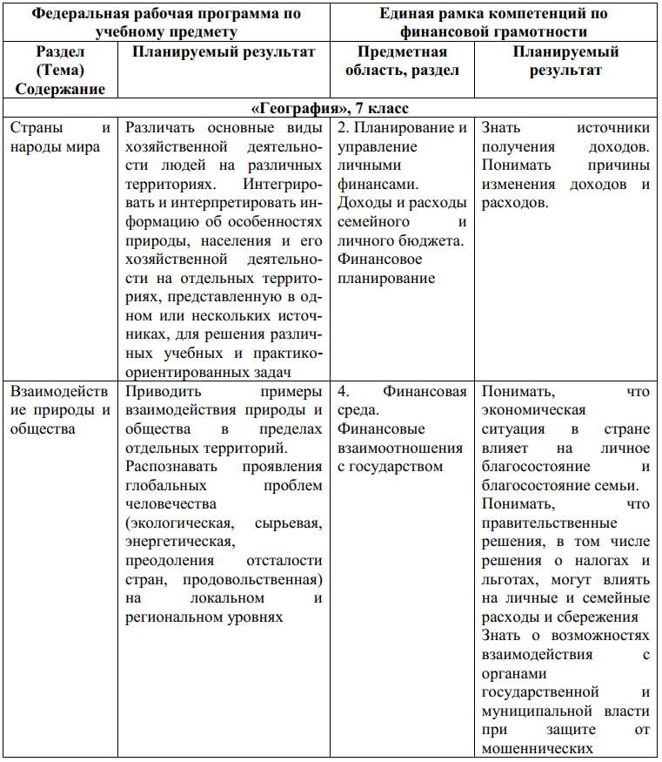
ПЛАНИРУЕМЫЕ РЕЗУЛЬТАТЫ И СОДЕРЖАНИЕ ФЕДЕРАЛЬНОЙ РАБОЧЕЙ ПРОГРАММЫ ПО ГЕОГРАФИИ В ОСНОВНОЙ ШКОЛЕ В СООТВЕТСТВИИ С ФГОС ООО И СООТВЕТСТВУЮЩИЕ ИМ ВОПРОСЫ ФИНАНСОВОЙ ГРАМОТНОСТИ ИЗ ЕДИНОЙ РАМКИ КОМПЕТЕНЦИЙ ПО ФИНАНСОВОЙ ГРАМОТНОСТИ

Slide 37
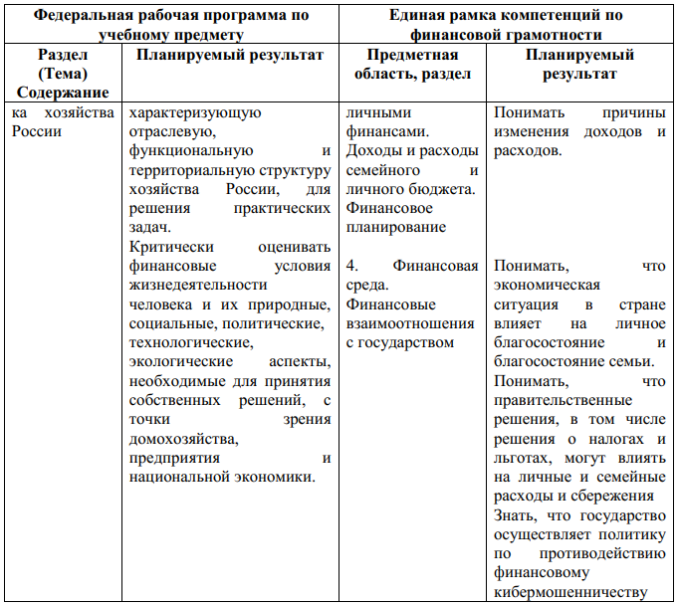

Slide 38
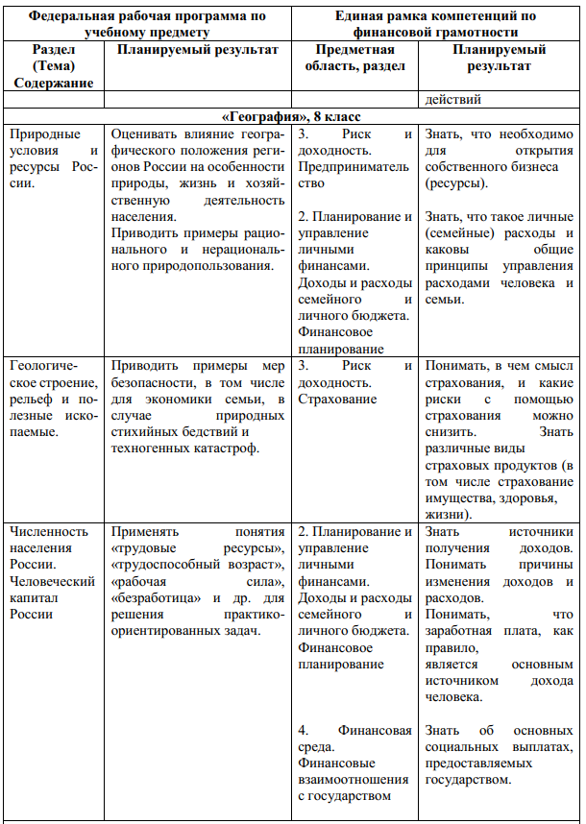

Slide 39
ЛИТЕРАТУРА
Единая рамка компетенций по финансовой грамотности для школьников и взрослых: [Сайт]. - Единая рамка компетенций по финансовой грамотности для школьников и взрослых
2. Методические рекомендации по обеспечению общеобразовательными организациями достижения результатов реализации основных образовательных программ по финансовой грамотности на уровне начального общего и основного общего образования [Электронный ресурс] /Н.В. Новожилова, С.Н. Силина. – М. НИУ «Высшая школа экономики», Федеральный методический центр по финансовой грамотности системы общего и среднего профессионального образования, 2023. –51с. Режим доступа: https://fmc.hse.ru/mirror/pubs/share/877967869.pdf
3.Письмо Минпросвещения России от 20.02.2024 N 03-208 «О направлении методических рекомендаций« (вместе с «Методическими рекомендациями по обеспечению общеобразовательнымиорганизациями достижения результатов реализации основных образовательных программ по финансовой грамотности на уровне начального общего и основногообщего образования»), https://legalacts.ru/doc/pismo-minprosveshchenija-rossii-ot-20022024-n-03-208-o-napravlenii/

Slide 40
ЛИТЕРАТУРА
4.Методические рекомендации по обеспечению общеобразовательными организациями достижения результатов реализации основных образовательных программ по финансовой грамотности на уровне среднего общего образования [Электронный ресурс] /И.А, Кетова, Г.А. Хамитова, Е.В. Земецкая. – М. НИУ «Высшая школа экономики», Федеральный методический центр по финансовой грамотности системы общего и среднего профессионального образования, 2024. – 79 с. Режим доступа:https://fmc.hse.ru/mirror/pubs/share/996401161.pdf5.
5. Стратегия повышения финансовой грамотности и формирования финансовой культуры до 2030 года: [Сайт]. -URL: Стратегия повышения финансовой грамотности и формирования финансовой культуры
6.Федеральная рабочая программа основного общего образования «География» (для 5-9 классов образовательных организаций)// Электронный ресурс – URL: https://edsoo.ru/wp-content/uploads/2023/08/19_frp_geografiya-5-9-klassy.pdf?ysclid=lw3kfh9t86105516243
7. Федеральная рабочая программа по учебному предмету «География» базовый уровень
(для 10–11 классов образовательных организаций)// Электронный ресурс – URL:
https://edsoo.ru/wp-content/uploads/2024/07/frp_geografiya_10_11_baza_04062024.pdf

